Slide 1

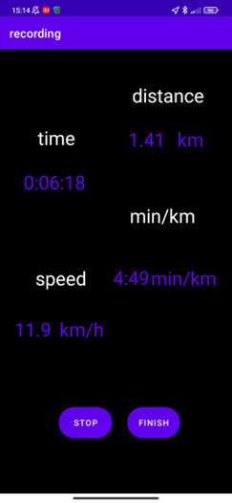
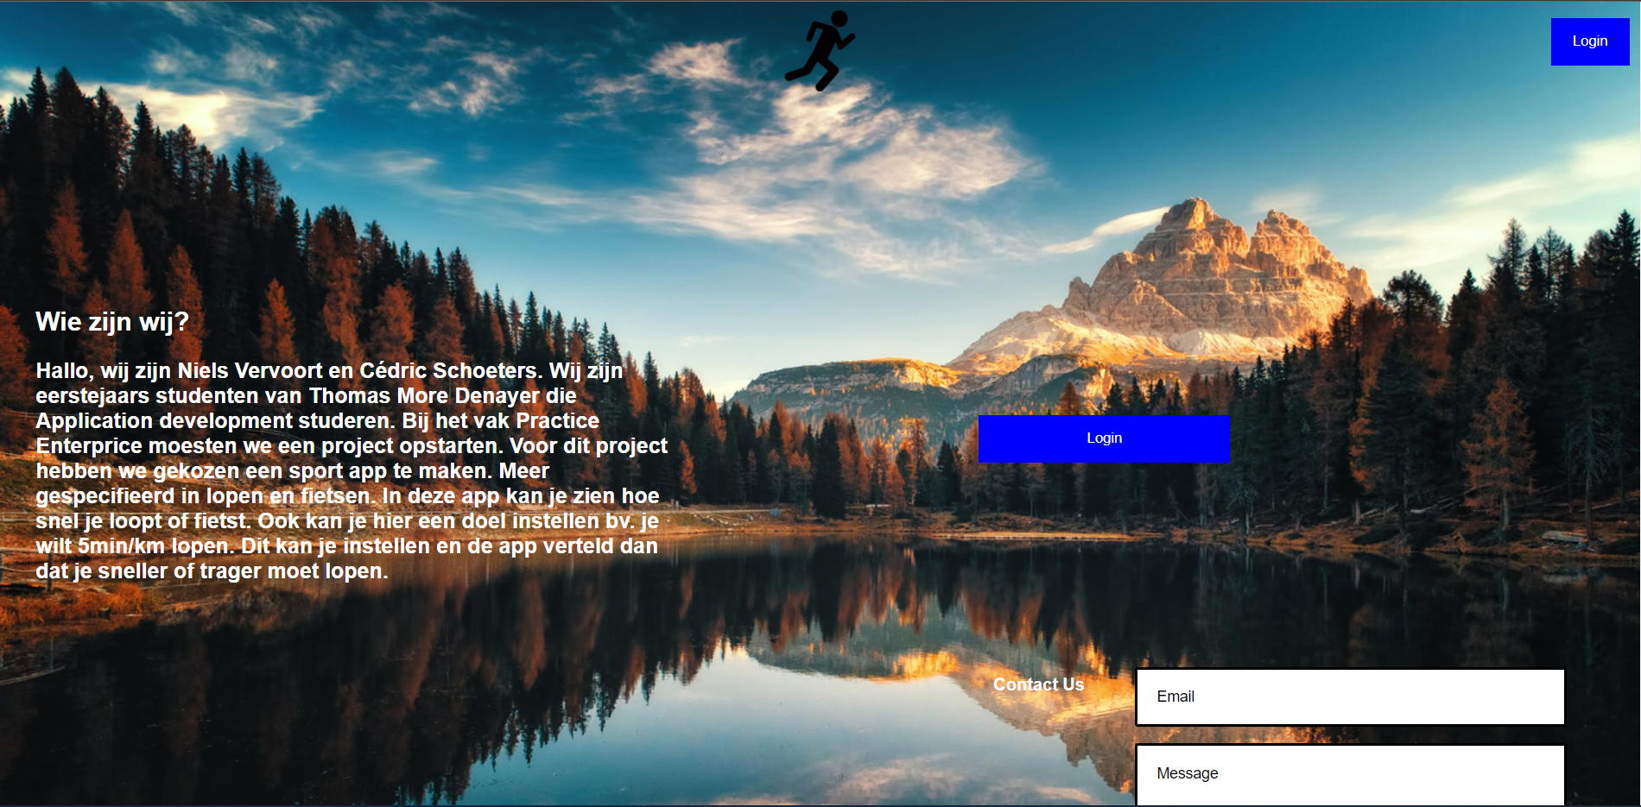
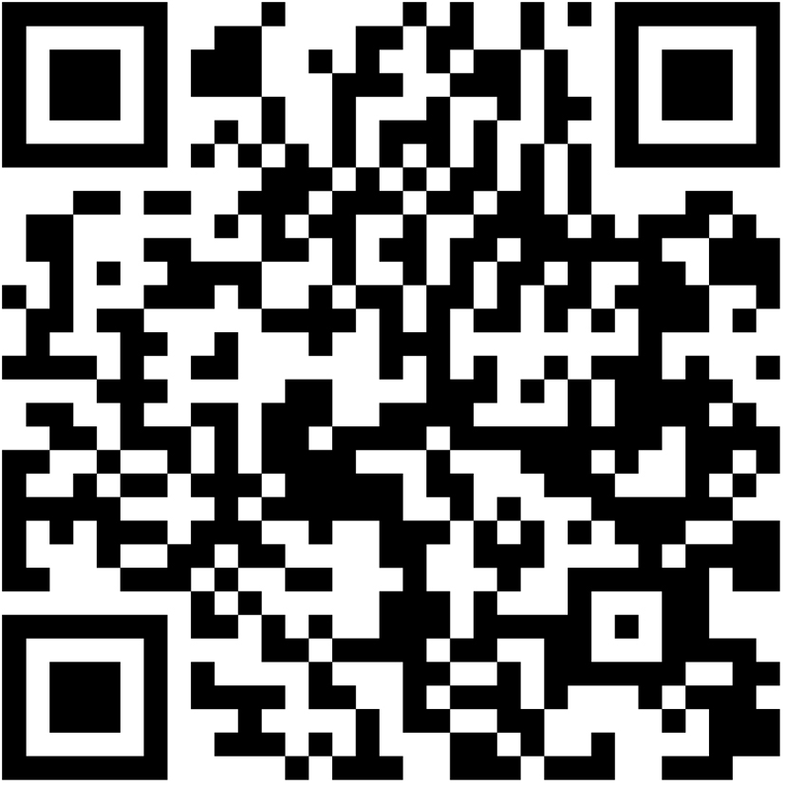
Students: Niels Vervoort, Cédric Schoeters
RunApp
bachelor in elektronica-ICT, Fase 1, Thomas More Sint-Katelijne-Waver
Description
wij hebben als project gekozen voor het maken van een loopapp. het is een applicatie gemaakt voor Android users die gelinkt is met een website en gekoppeld met een database. wat de applicatie onderscheidt van de andere loopapps is dat de gebruiker een doeltijd zal kunnen ingeven die deze wenst te lopen. de applicatie zal dan tijdens het lopen aan de hand van audio zeggen of er sneller of trager moet worden gelopen om het ingestelde doel te halen. wij hebben voor dit project gekozen omdat we beiden vaak sportapps gebruiken en we allebei vinden dat dit een feature is die toch een leuke toevoeging zou geven aan de applicaties.
Realization
How did you realize your project
Internet
Trial and error
conclusion
We hebben veel bijgeleerd tijdens dit project waaronder Html, Javascript, Java, XML-Constraints en Mysql. Het meeste hebben we verwezenlijkt. Behalve de connectie tussen de database en de website/applicatie hebben we niet kunnen maken.
Thomas More
Bachelor in de elektronica
Campus Sint-Katelijne-Waver, Jan De Nayerlaan 5, 2860 Sint-Katelijne-Waver, België
Telefoon: +32 15 31 69 44| www.thomasmore.be
Email: info@thomasmore.be

